Slide 1
আজকের ক্লাসে সবাইকে স্বাগতম

Slide 2
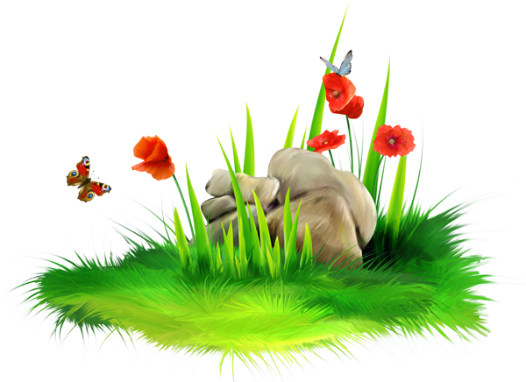
পরিচিতি
মোঃ কামাল হোসেন
প্রধান শিক্ষক ( ভারপ্রাপ্ত)
মন্নারা সপ্রাবি.
নাঙ্গলকোট, কুমিল্লা।
বিষয়: প্রাথমিক বিজ্ঞান
অধ্যায়: মাটি

Slide 3
ছবিতে কী দেখতে পাচ্ছ?
মাটি
আমরা কী কী কাজে মাটি ব্যবহার করি?

Slide 4
আজ আমরা পড়বো-
মাটির গুরুত্ব
সময়ঃ ৪০ মিনিট

Slide 5
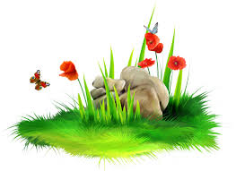
শিখনফল
»মাটির গুরুত্ব বর্ণনা করতে পারবে।
»মাটির ব্যবহার বর্ণনা করতে পারবে।

Slide 6
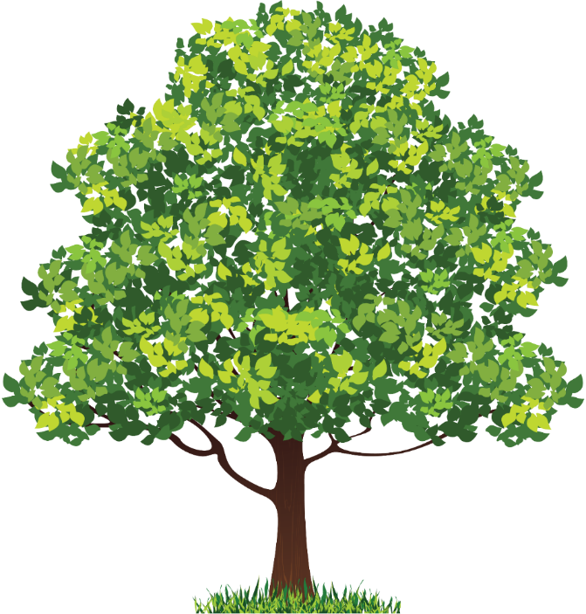
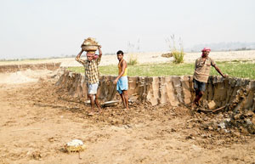
মাটি কী?
মাটি হচ্ছে পৃথিবীর উপরিভাগের নরম আবরণ।
যেখানে উদ্ভিদ জন্মায়।

Slide 7
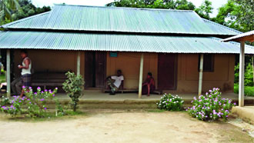
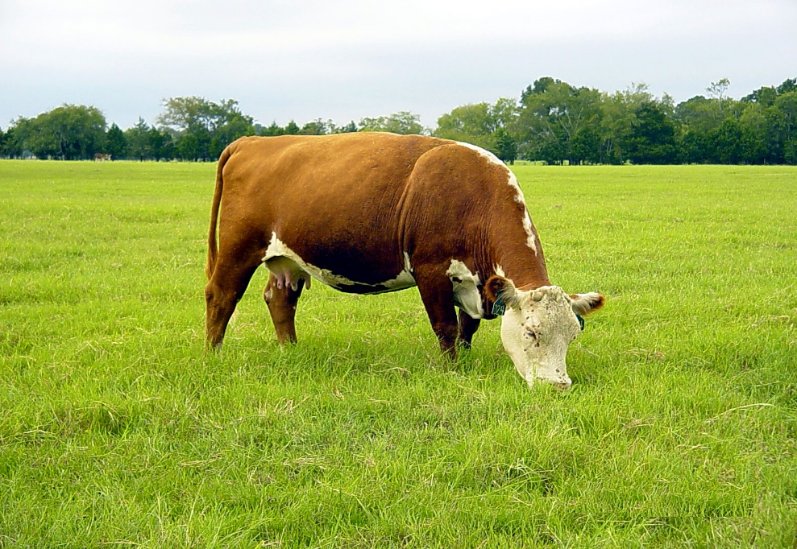
উদ্ভিদ ও প্রাণির আবাসস্থল হচ্ছে মাটি।

Slide 8
?
মাটি কী
পৃথিবীর উপরিভাগের নরম আবরণই হচ্ছে মাটি। মাটিতে উদ্ভিদ জন্মায় এবং এই মাটিই হচ্ছে উদ্ভিদ ও প্রাণির আবাসস্থল।

Slide 9
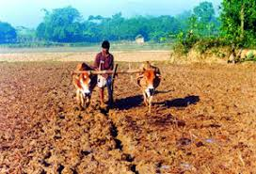
◊আমরা কী কী কাজে মাটি ব্যবহার করি?
কৃষি কাজে
গৃহ নির্মাণে

Slide 10
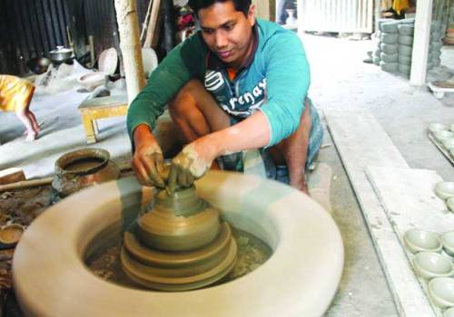
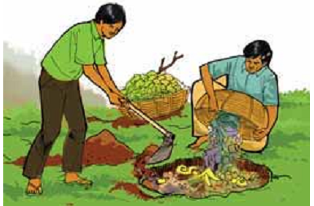
মৃৎশিল্পে
আবর্জনা ফেলার স্থান হিসেবে।

Slide 11
একক কাজ
◊আমরা কী কী কাজে মাটি ব্যবহার করি লেখ।
▪ কৃষি কাজে ।
▪ গৃহ নির্মাণে ।
▪ মৃৎশিল্পে ।
▪ আর্বজনা ফেলার স্থান হিসেবে ।

Slide 12
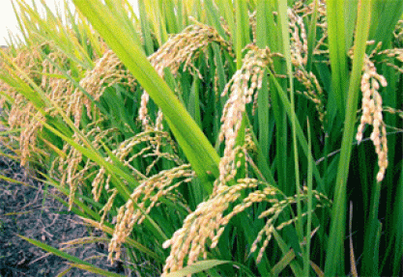
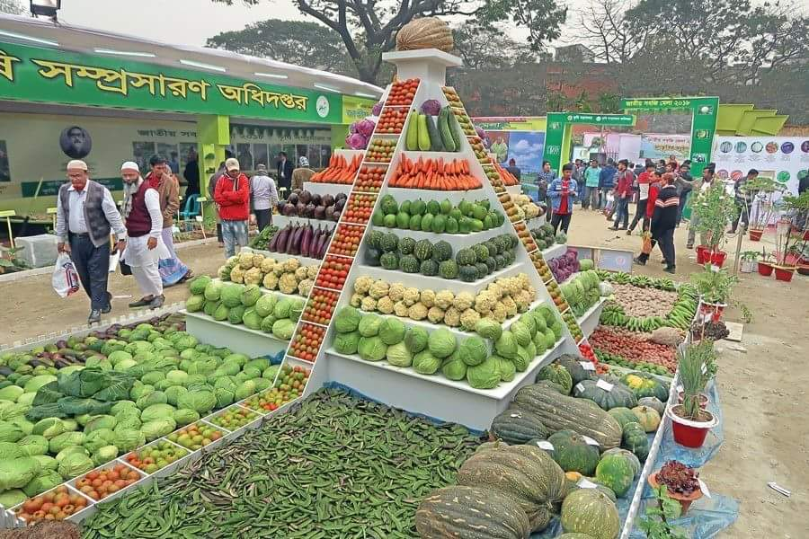
কৃষি কাজে মাটির ব্যবহার
বিভিন্ন ধরনের ফসল ও শাক-সবজি উৎপাদনে মাটি ব্যবহার হয়।

Slide 13
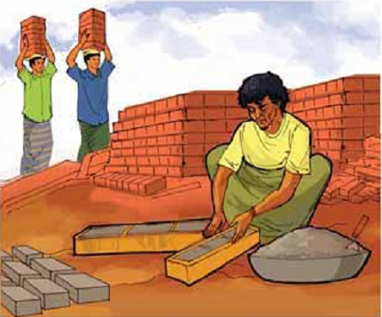
গৃহ নির্মাণে মাটির ব্যবহার
বসত বাড়ি নির্মাণে।
দালানকোঠা তৈরির জন্য ইট তৈরিতে মাটি ব্যবহার হয়।

Slide 14
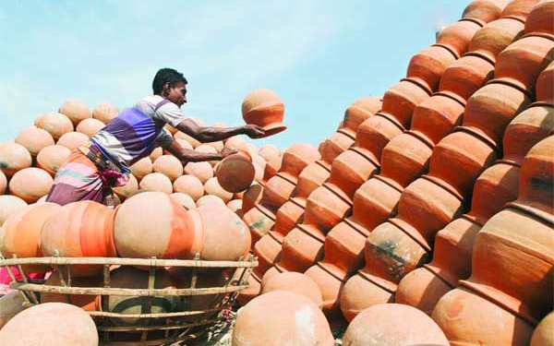
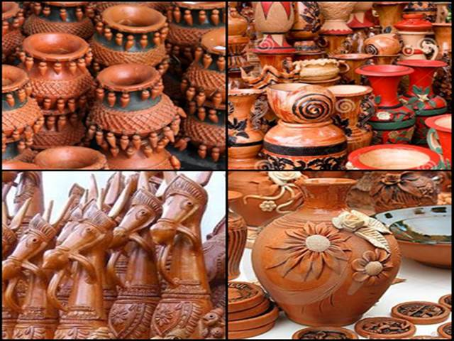
মৃৎশিল্পে মাটির ব্যবহার
রান্নার হাড়ি-পাতিল, বাটি, ফুলদানি এবং ঘর সাজানোর বিভিন্ন ধরনের শিল্পকর্মে মাটি ব্যবহৃত হয়।

Slide 15
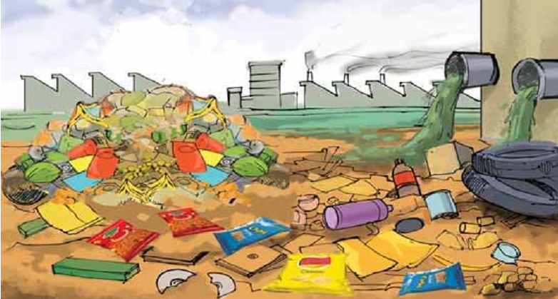
বর্জ ফেলার স্থান হিসেবে মাটির ব্যবহার
বর্জ্য মাটিতে ফেলা হয়।
কখনো নির্দিষ্ট স্থানে গর্ত করে বর্জ্য ফেলে তা মাটি দিয়ে ঢেকে দেওয়া হয়।

Slide 16
এসো বলি
১.মাটি কী?
২.মাটির ২টি ব্যবহার বল।
৩.মৃৎশিল্পের মূল উপাদান কী?
৪. ইট তৈরিতে কী ব্যবহার করা হয়?
৫. নির্দিষ্ট স্থানে গর্ত করে বর্জ্য ঢেকে দেওয়া উচিত কেন?

Slide 17
দলীয় কাজ
আমরা কী কী কাজে মাটি ব্যবহার করি দলে আলোচনা করে তার একটি তালিকা তৈরি কর।
মাটির ব্যবহার

Slide 18
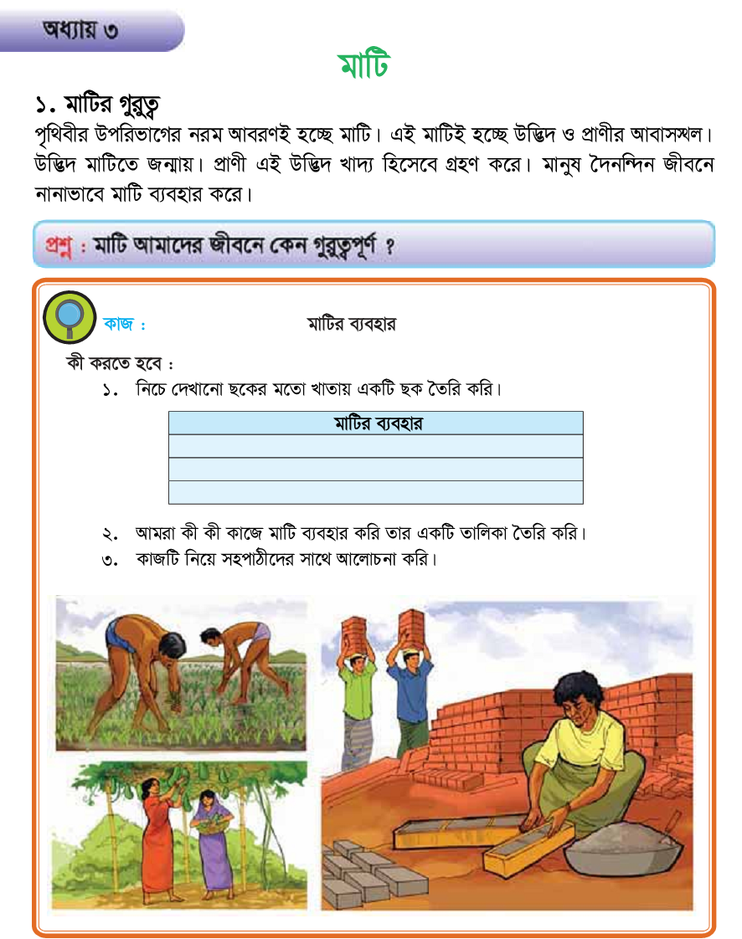
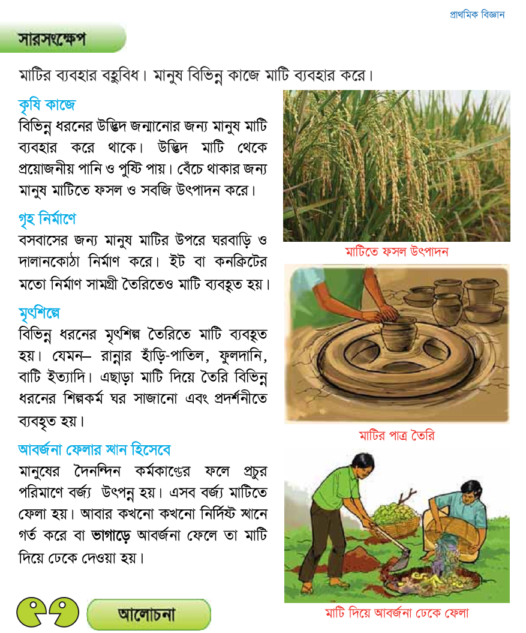

Slide 19
মূল্যায়ন
সঠিক উত্তরটি বোর্ডে লিখঃ-
১. উদ্ভিদ কোথা থেকে প্রয়োজনীয় পানি ও পুষ্টি পায়?
ক. বায়ু
খ. মাটি
গ. আকাশ
ঘ.নদী
১.মাটি
২. মাটি দিয়ে নিচের কোনটি তৈরি হয়?
২.ইট
ক. খাট
খ. টিন
গ. জাহাজ
ঘ.ইট
৩.মাটি
৩. উদ্ভিদ ও প্রাণির আবাস্থল কী?
ক. বায়ু
খ. মাটি
গ. আকাশ
ঘ.নদী
সঠিক উত্তরের জন্য অপশনে ক্লিক করুন।

Slide 20
মূল্যায়ন
১.মাটি কী?
২.মাটির ২টি ব্যবহার বল।
৩.মৃৎশিল্পের মূল উপাদান কী?
৪. নির্দিষ্ট স্থানে গর্ত করে বর্জ্য ঢেকে দেওয়া উচিত কেন?

Slide 21
বাড়ির কাজ
আমাদের জীবনে মাটি গুরুত্বপূর্ণ কেন? তা পাঁচটি বাক্যে লিখে আনবে।

Slide 22
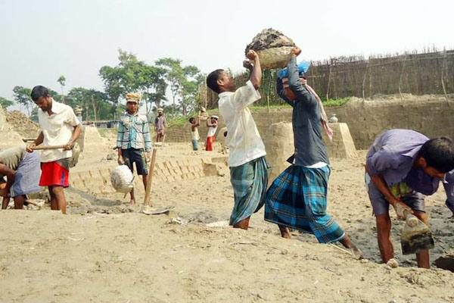
সবাইকে ধন্যবাদ

